Slide 1
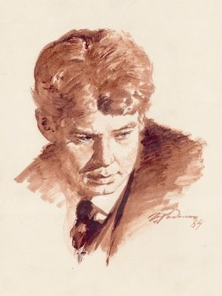
Чиненкова Ирина Сергеевна 243-858-286
Его поэзия как бы разбрасывание обеими пригоршнями сокровищ его души.
А. Толстой

Slide 3
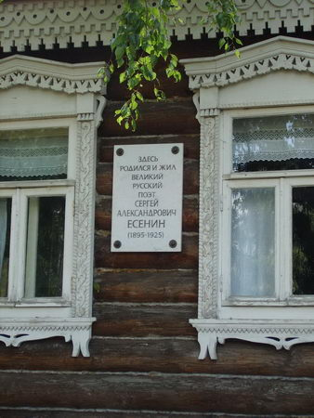
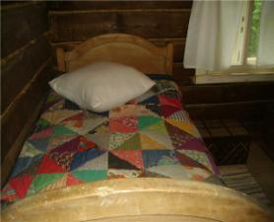
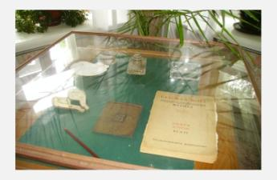
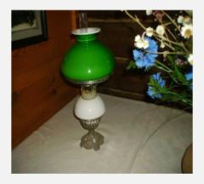
Дом Сергея Есенина в селе Константиново

Slide 5
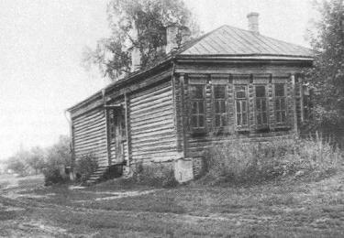
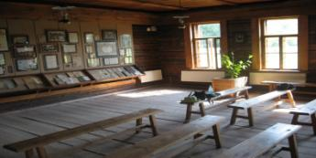
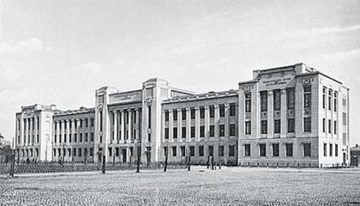
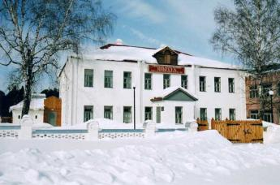
Места учебы Сергея Есенина
Класс Константиновского училища
Константиновское земское училище
Народный университет Шанявского
Спас-Клепиковская школа

Slide 6
Весной 1915 года он едет в Петроград «к Блоку» – «первому поэту России».
«С него и началась моя литературная дорога», - с благодарностью будет потом вспоминать Есенин.

Slide 7
Первый литературный сборник Есенина

Slide 10
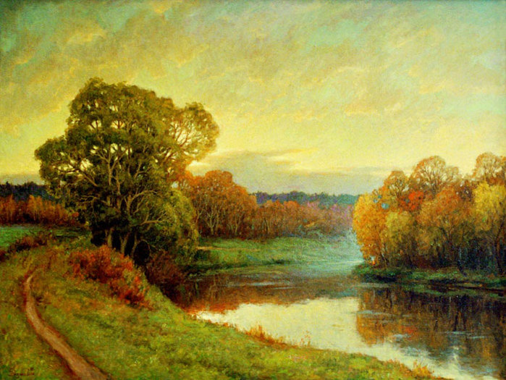

Slide 11
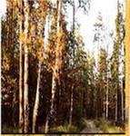
О Русь — малиновое поле
И синь, упавшая в реку.
Люблю до радости и боли
Твою озерную тоску.

Slide 12
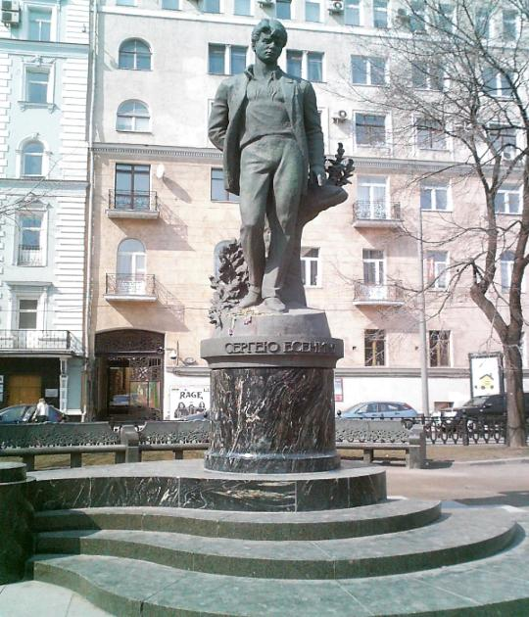
Памятник Сергею Есенину на Тверском бульваре в Москве.

Slide 13
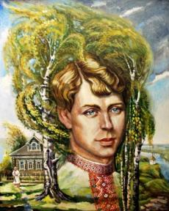
Несказанное, тихое, нежное…
Тих мой край после бурь, после гроз,
И душа моя – поле безбрежное –
Дышит запахом меда и роз…

